Slide 1
EmotionCLIP-ReID
Đề xuất mô hình FER kế thừa CLIP-ReID và chuyển từ ID token sang semantic emotion descriptors
Luận điểm bảo vệ
Không ghép cơ học nhiều paper; đề xuất giữ khung hai giai đoạn của CLIP-ReID, rồi thay mục tiêu định danh bằng descriptor cảm xúc có khả năng diễn giải.
Báo cáo đề xuất với GVHD | Khoa học máy tính | 2026-05-10

Slide 2
1. Vấn đề nghiên cứu
FER ngoài môi trường sạch cần nhiều hơn một classifier thị giác.
Biểu cảm là tín hiệu nhỏ, mơ hồ và dễ bị che mất.
Che khuất: khẩu trang, tay, tóc, kính.
Pose shift: mặt không chính diện làm lệch vùng cơ quan trọng.
Label ambiguity: cùng một ảnh có thể nằm giữa neutral, sad, fear.
Overconfidence: softmax dễ tự tin sai trên mẫu khó.
Tiêu chí thành công
Không chỉ tăng accuracy trên ảnh sạch; cần macro-F1, balanced accuracy và kiểm tra subset khó.
EmotionCLIP-ReID proposal | Báo cáo đề xuất mô hình
02

Slide 3
2. Vì sao bắt đầu từ CLIP-ReID?
CLIP-ReID đã có đúng cơ chế nền: học text token trước, dùng text feature làm neo sau.
CLIP-ReID gốc
Chuyển đổi đề xuất
Kết quả mong muốn
ID không có mô tả text cụ thể -> học learnable text tokens theo từng ID.
ID token -> emotion/AU descriptor có ý nghĩa ngữ nghĩa.
Ảnh mặt được kéo về đúng vùng descriptor cảm xúc.
Câu hỏi nghiên cứu: có thể giữ khung huấn luyện hai giai đoạn, nhưng thay định danh ID bằng descriptor cảm xúc để làm FER bền vững hơn không?
EmotionCLIP-ReID proposal | Báo cáo đề xuất mô hình
03

Slide 4
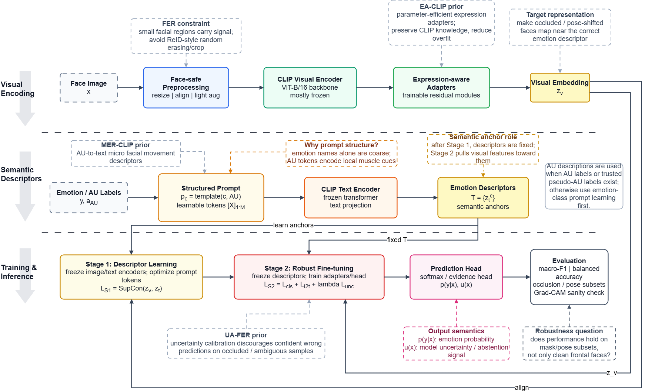
3. Sơ đồ tổng thể mô hình đề xuất
Ba tầng: visual encoding, semantic descriptors, training & inference.
EmotionCLIP-ReID proposal | Báo cáo đề xuất mô hình
04

Slide 5
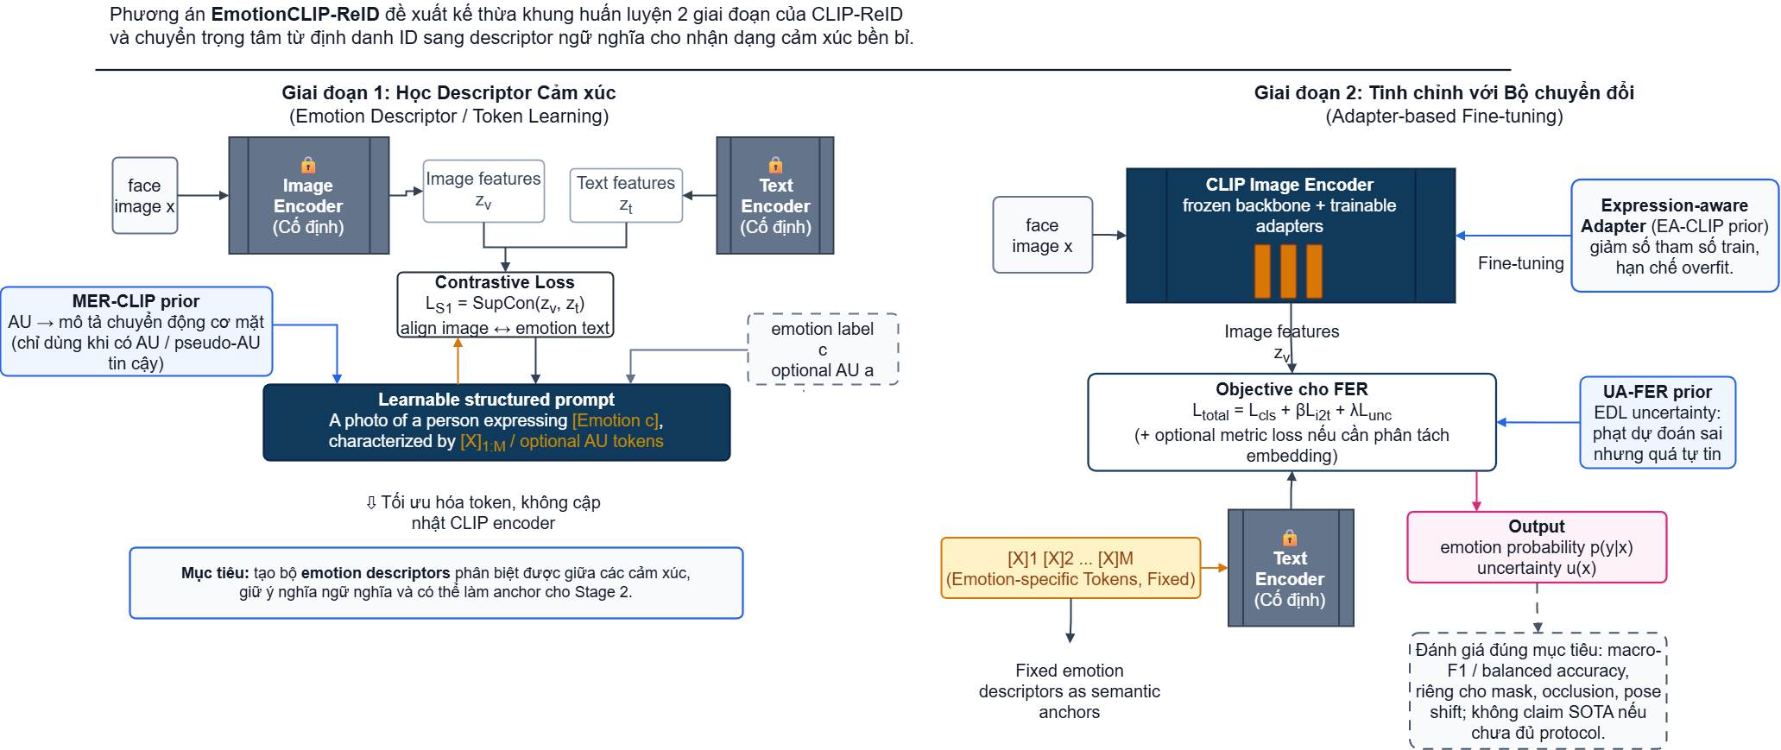
4. Cấu trúc hai giai đoạn
Điểm kế thừa cốt lõi: học descriptor trước, fine-tune visual branch sau.
EmotionCLIP-ReID proposal | Báo cáo đề xuất mô hình
05

Slide 6
5. Stage 1: học descriptor cảm xúc
Mục tiêu là học prompt/token, không cập nhật backbone CLIP.
p_c = template(c, AU) + [X1]...[XM]
z_t = TextEncoder(p_c)
Image/text encoder giữ cố định; chỉ structured prompt được học.
Nếu chưa có AU đáng tin: bắt đầu bằng emotion-class prompt.
Tiêu chí kiểm tra: descriptor phân tách được emotion và không mất ý nghĩa ngôn ngữ.
EmotionCLIP-ReID proposal | Báo cáo đề xuất mô hình
06

Slide 7
6. Stage 2: fine-tune visual branch
Descriptor cố định đóng vai trò semantic anchor cho visual embedding.
Ảnh mặt
CLIP visual + adapter
Embedding z_v
Descriptor z_t
face-safe preprocessing
backbone mostly frozen; train adapter/head
biểu diễn ảnh
semantic anchor cố định
L_total = L_cls + beta * L_i2t + lambda * L_unc
Khuyến nghị triển khai: bật L_cls + L_i2t trước; chỉ thêm L_unc khi đã có baseline ổn định.
EmotionCLIP-ReID proposal | Báo cáo đề xuất mô hình
07

Slide 8
7. Vai trò của các prior
MER-CLIP, EA-CLIP và UA-FER là nguồn thiết kế, không phải phần phải tái hiện đầy đủ.
MER-CLIP prior
EA-CLIP prior
UA-FER prior
AU -> mô tả chuyển động cơ mặt. Dùng khi có AU/pseudo-AU đủ tin cậy.
Adapter biểu cảm giúp fine-tune ít tham số và giảm overfit.
EDL/uncertainty xử lý dự đoán quá tự tin trên mẫu mơ hồ.
Điểm phản biện: prior chỉ có giá trị khi được kiểm chứng bằng ablation. Không nên biến đề xuất thành bản sao của ba paper.
EmotionCLIP-ReID proposal | Báo cáo đề xuất mô hình
08

Slide 9
8. Hàm mất mát và đầu ra
Mỗi thành phần loss phải trả lời một vai trò khoa học cụ thể.
Thành phần | Vai trò | Mức ưu tiên
L_cls | phân loại cảm xúc | bắt buộc
L_i2t | kéo z_v về descriptor z_t | nên có
L_unc | hiệu chỉnh bất định | mở rộng
Metric loss | tách cụm embedding nếu cần | tùy chọn
Đầu ra nên gồm p(y|x) và u(x): xác suất cảm xúc + tín hiệu bất định/abstention.
EmotionCLIP-ReID proposal | Báo cáo đề xuất mô hình
09

Slide 10
9. Cái nào triển khai được, cái nào chưa?
Cần trình bày thành ma trận khả thi để GVHD thấy lộ trình kiểm chứng.
Khả dụng ngay
Sửa vừa phải
Rủi ro cao
Chưa tuyên bố
CLIP backbone PromptLearner/TextEncoder Two-stage flow Contrastive/I2T
FER dataloader Face-safe aug Emotion head FER metrics
Adapter placement EDL uncertainty AU pseudo-label Grad-CAM
Full MER/EA/UA reproduction SOTA claim
Chiến lược bảo vệ: làm phiên bản v1 nhỏ nhưng đúng protocol; sau đó thêm module nâng cao bằng ablation.
EmotionCLIP-ReID proposal | Báo cáo đề xuất mô hình
10

Slide 11
10. Kế hoạch thí nghiệm
Thiết kế thí nghiệm theo nấc để chứng minh từng đóng góp.
Mốc | Cấu hình | Câu hỏi kiểm chứng
E0 | CLIP + linear head | baseline FER
E1 | emotion prompt learning | descriptor có ích không
E2 | fixed descriptor + I2T | semantic anchor
E3 | adapter | giảm overfit
E4 | uncertainty | calibration mẫu khó
E5 | AU ablation | AU thêm tín hiệu không
Metric chính: macro-F1, balanced accuracy; metric phụ: ECE, confusion matrix, subset occlusion/pose.
EmotionCLIP-ReID proposal | Báo cáo đề xuất mô hình
11

Slide 12
11. Kết luận trình bày với GVHD
Một đề xuất tốt phải có đóng góp rõ và biết tự giới hạn.
EmotionCLIP-ReID khả thi nếu được đóng khung là chuyển đổi CLIP-ReID sang FER bằng descriptor ngữ nghĩa cảm xúc.
Làm trước: FER dataloader + prompt learning + fixed descriptor + I2T alignment.
Làm sau: adapter, AU prompt, uncertainty, Grad-CAM.
Không tuyên bố: SOTA hoặc tái hiện đầy đủ paper khác khi chưa có protocol.
Câu hỏi xin ý kiến GVHD: ưu tiên dataset/protocol nào để chứng minh robustness?
EmotionCLIP-ReID proposal | Báo cáo đề xuất mô hình
12

